Slide 1


SESIÓN 5 PROGRAMACIÓN EN R MINERÍA DE DATOS EN R.
Hugo Andrés Dorado B.

Slide 2
Contenido
Definiciones en minería de datos.
Tipo de aprendizaje.
Algoritmo de predicción.
Tipos error.
Sobre parametrización.
Diseño del estudio.
Validación cruzada.

Slide 3
Definiciones
Big data: es un tendencia que hace referencia al almacenamiento de grandes volúmenes de datos y a los procedimientos usados para encontrar patrones repetitivos dentro de esos datos.
Minería de datos: Es un campo de las ciencias de la computación que tiene como propósito descubrir patrones en grandes volúmenes de conjuntos de datos.
Utiliza los métodos de la inteligencia artificial, aprendizaje automático y
estadística.

Slide 4

Definiciones
Características, variables de entrada (Features): Variables medidas sobre las observaciones que se asocian luego a un variable salida.
Variable de salida: Variable a explicar de interés.
Función costo: Es una función que permite aproximar un conjunto de variables de entrada para generar una respuesta aproximada según la variable de salida.
$$Y=f\left(X\right)+ ε$$

Slide 5
Tipo de aprendizaje
Aprendizaje supervisado: se deduce una función, de acuerdo a un conjunto de variables de salida para la reducción de un error.
Clasificación.
Regresión.
Aprendizaje no supervisado: No hay una variable de salida, se busca compresión de los datos tratando un conjunto de variables de entrada.
Clustering.
Componentes principals.
Predicción o interpretación

Slide 6
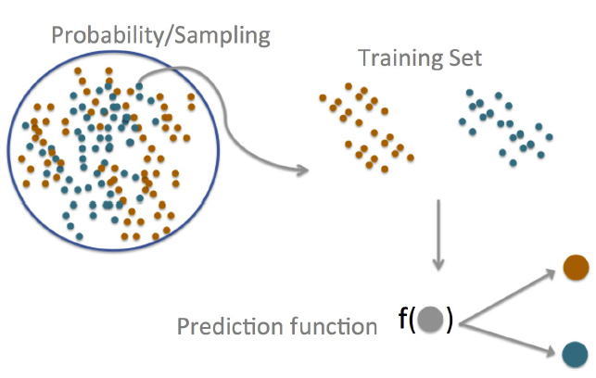
Predicción en modelos de machine learning

Slide 7
Algoritmos de predicción
Pregunta:¿Que mails son spam?,¿Que zonas son bosque?,¿Que clientes serán morosos?
Entrada de datos: conjuntos de e-mail, Imágenes satelitales, información de clientes. (Ya clasificados)
Variables de entrada: Frecuencia de ciertas palabras, índices espectrales por color, variables seleccionadas
Algoritmo: Redes neuronales artificiales, suppor vector machine, J46
Parámetros: (Tasa de decaimiento, neuronas ocultas) ,(costo), (umbral de confianza)
Evaluación. (Precisión, exactitud, concordancia)

Slide 8
Tipos de error.
Error dentro de la muestra: La tasa de error que se obtiene en los mismos datos para construir el modelo.
Error fuera de la muestra: La tasa de error que se obtiene al traer nuevos datos no mostrados, también conocido como error de generalización.

Slide 9
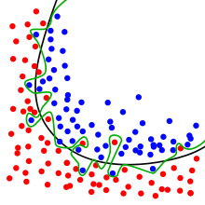
Overfitting – sobre parametrización
Generalización
Nuevos datos

Slide 10
Diseño de estudio para el conjunto de datos
Definir una tasa de error.
Partir el conjunto de datos en:
Entrenamiento, prueba y validación (opcional)
(60,20,20) Grandes; (60,40) medianos
Sobre el conjunto de entrenamiento hacer selección de variables de entradas
Sobre el conjunto de entrenamiento realizar optimización de parámetros. (Utilizar cross validation)
5. Validar de acuerdo a la tasa de error.

Slide 11
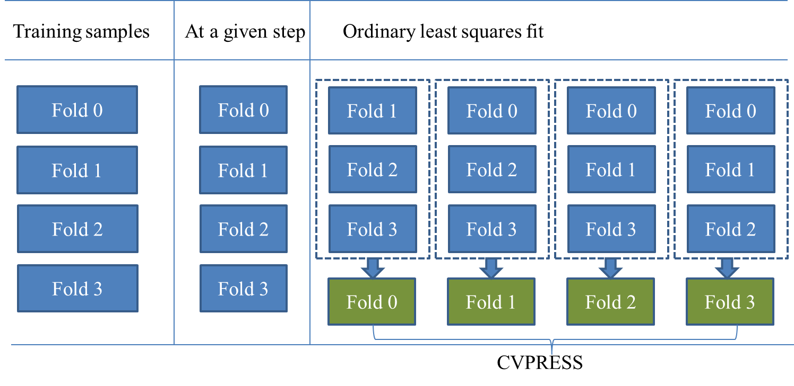
K - fold

Slide 12
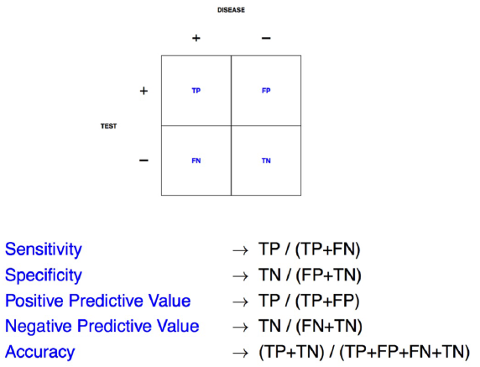
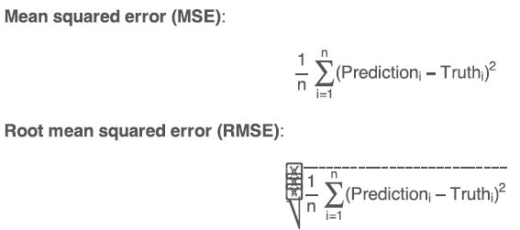
Medir el desempeño
TP: Verdadero positivo.
FP: Falso positivo.
FN: Falso negativo.
TM: Verdadero negativo

Slide 13
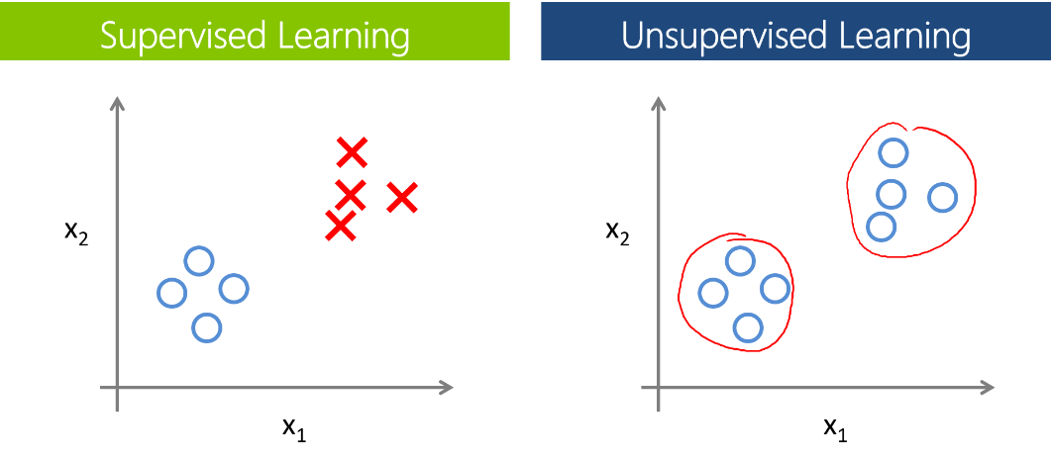
Métodos en machine learning para implementar
Modelos supervisados.
Redes neuronales artificiales
Árboles de clasificación y regresión.
Random forest.
Support vector machine.
Modelos no supervisados.
Cluster jerarquico.
Kmeans
PCA

Slide 14
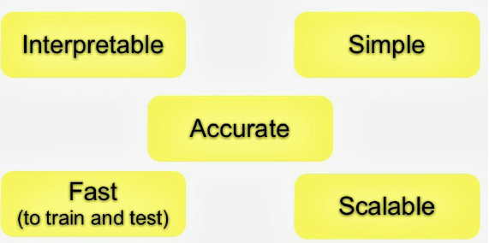
El mejor método de aprendizaje de máquina

Slide 15
Neural networks (Multilayers perceptron)
V1
V2
V3
V4
V5
…
V60
L 1
L 2
L 3
L 4
L 5
…
Kg/lote
Obs 1
0.1
18
3
312
0.3
…
89
0
1
0
1
0
…
2.39
Obs 2
0.2
15
4
526
0.1
…
52
1
0
0
0
1
…
30.35
Obs 3
0.6
14
1
489
0.2
…
64
0
1
1
1
1
…
42.25
Obs 4
0.05
19
2
523
0.5
…
13
0
0
0
0
1
…
52.50
Obs 5
0.4
13
3
214
0.6
…
57
1
1
1
1
1
…
Obs 6
0.8
12
4
265
0.4
…
24
1
1
0
1
0
…
82.25
Obs 7
0.2
15
1
236
0.8
…
26
0
0
1
0
0
…
89.28
Obs 8
0.1
17
3
541
0.1
…
35
0
1
1
1
0
…
125.0
Obs9
0.6
16
2
845
0.3
…
51
0
0
1
1
0
…
142.8
Obs10
0.1
18
1
126
0.1
…
43
1
1
0
0
1
…
150.0
…
…
…
…
…
…
…
…
…
…
…
…
…
…
…
Obs3000
0.04
15
3
235
0.6
…
85
1
1
1
1
0
…
180
Predicted
Obs 1
Obs 2
Obs 3
Obs 4
Obs 5
Obs 6
Obs 7
Obs 8
Obs 9
Obs 10
…
Obs3000
0.1
0.2
0.6
0.05
0.4
0.8
0.2
0.1
0.6
0.1
…
0.04
…
…
Obs3000
Obs 1
Obs 2
Obs 3
Obs3000
Obs 1
Obs 2
Obs 3
Obs 4
Obs 5
Obs 6
Obs 7
Obs 8
Obs 9
Obs 10
18
15
14
19
13
12
15
17
16
18
…
15
Obs 4
Obs 5
Obs 6
Obs 7
Obs 8
Obs 9
Obs 10
3
4
1
2
3
4
1
3
2
1
…
3
3.07
2.07
29.8
29.0
53.5
54
60
50.5
…
89.5
90
99.2
100
150
120
172
170
170
149
…
…
192
188
312
526
489
523
214
265
236
541
845
126
…
235
0.3
0.1
0.2
0.5
0.6
0.4
0.8
0.1
0.3
0.1
…
0.6
E
E
…
…
…
…
…
…
…
…
…
…
…
…
Observed
89
52
64
13
57
24
26
35
51
43
…
85
Obs 1
Obs 2
Obs 3
Obs 4
Obs 5
Obs 6
Obs 7
Obs 8
Obs 9
Obs 10
…
Obs3000
2.3
30.3
42.5
52.5
82.2
89.2
125
142
150
…
180

Slide 16
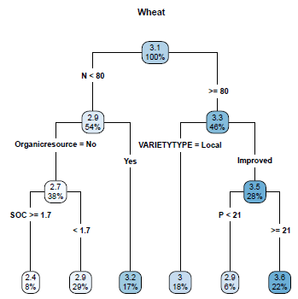
CART(Clasification and regression trees)
Node
Index
Gini
information
Split
pruning
Yield (Ton/HA)

Slide 17

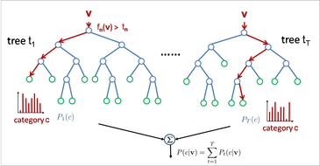
Random forest
mtry = number of variables
ntrees = number of tress
The split is based in gini coefficient or information index

Slide 18
Conditional forest
mtry = number of variables
ntrees = number of tress
The split is based in permutation tests
Computationally expensive
Reduce the random forest bias

Slide 19
Resumén
Buscar datos:
https://archive.ics.uci.edu/ml/datasets.html
Filtrar datos:
Funciones básicas en R, desde la lectura.
Análisis exploratorio
Transformar datos:
Merge, dcast, plyr
Determinar estrategia de partición de datos de entrenamiento y validación.
Seleccionar atributos.
Optimizar parámetros.
Escoger el modelo final, resultados y pruebas de tasa de érror.
Transferir resultados a usuario.

Slide 20
Bibliografía
http://caret.r-forge.r-project.org/
http://www.rdatamining.com/
http://ucanalytics.com/blogs/learn-r-12-books-and-online-resources/
https://www.coursera.org/specializations/jhu-data-science

Slide 21

This is the end ☹
GRACIAS!!!!

